Slide 1

1.C-JEVČKI V PROMETU

Slide 2


KAJ BI SE ZGODILO, ČE DOMA NE BI IMELI OMAR ZA OBLAČILA IN STVARI?
VERJETNO TOLE:

Slide 3
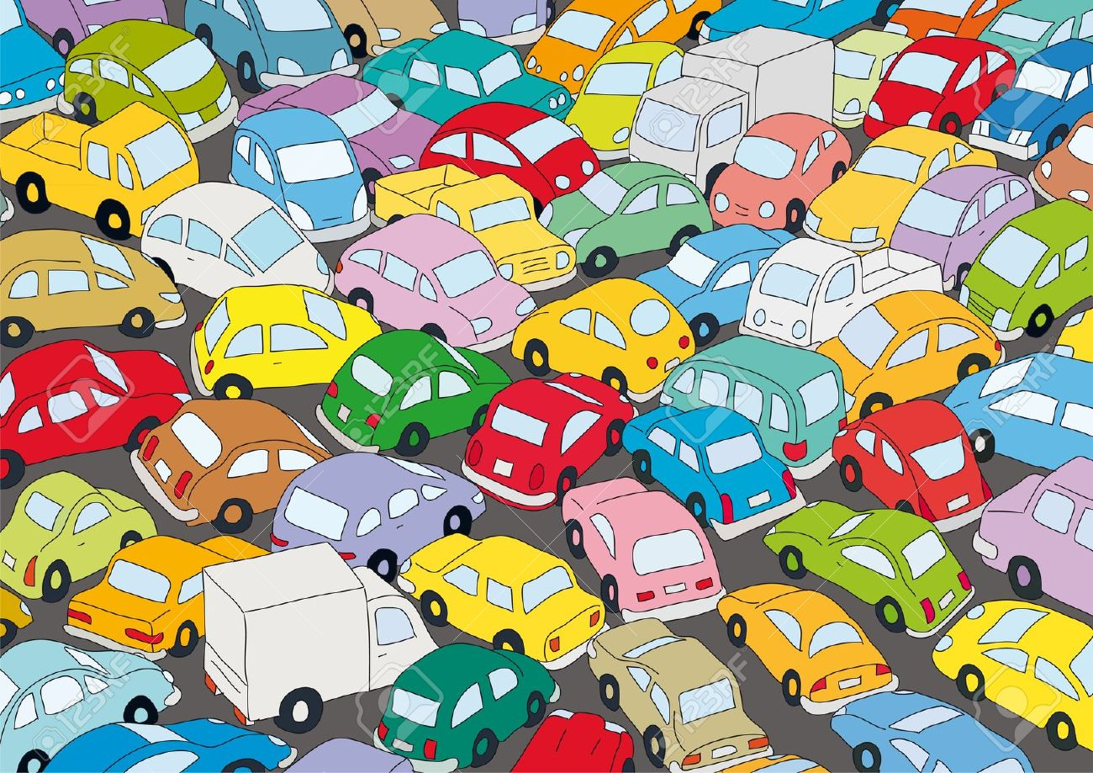
KAJ BI SE ZGODILO, ČE V PROMETU NE BI BILO REDA?
VERJETNO TOLE:

Slide 4

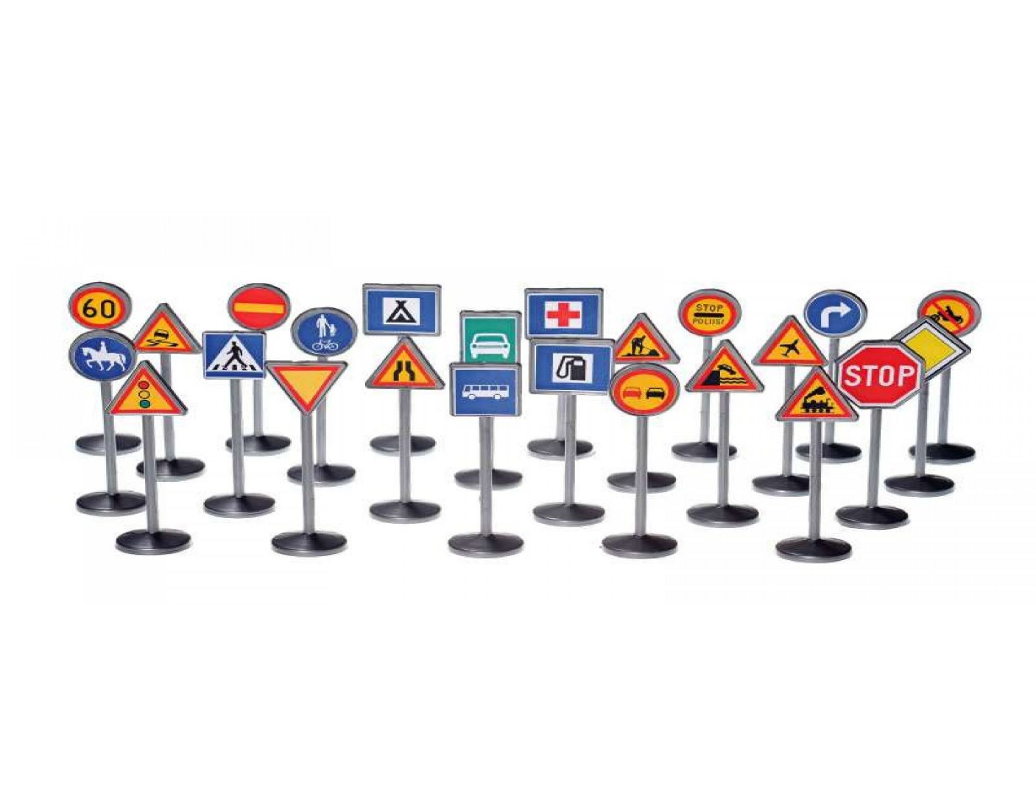
ZATO POTREBUJEMO PROMETNE ZNAKE
SO RAZLIČNIH OBLIK

Slide 5








OBLIKE ZNAKOV SO LAHKO:

Slide 6


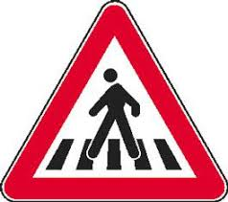

PROMETNI ZNAKI PEŠCE, KOLESARJE IN VOZNIKE
1. OPOZARJAJO
PAZI, NEVARNOST!
PAZI, SEMAFOR NA CESTI!
PAZI, OTROCI NA CESTI!
PAZI, PREHOD ZA PEŠCE!
PAZI, SPOLZKO VOZIŠČE!

Slide 7



PROMETNI ZNAKI PEŠCE, KOLESARJE IN VOZNIKE
2. OBVEŠČAJO
OBMOČJE ZA PEŠČE
OBMOČJE ZA PEŠCE IN KOLESARJE
KOLESARSKA STEZA
BLIŽINA PREHODA ZA PEŠCE
BOLNICA

Slide 8



PROMETNI ZNAKI PEŠCE, KOLESARJE IN VOZNIKE
3. JIM ZAPOVEDUJEJO
OBVEZNA HITROST
OBVEZNA RAZDALJA MED VOZILOMA

Slide 9




PROMETNI ZNAKI PEŠCE, KOLESARJE IN VOZNIKE
4. PREPOVEDUJEJO
PREPOVEDANO USTVAVLJANJE IN PARKIRANJE
PREPOVED ZA PEŠCE
PREPOVED ZA MOTORJE IN MOTORNA VOZILA
PREPOVEDANO ZAVIJANJE LEVO

Slide 10

ZDAJ PA PONOVIVA SKUPAJ O PROMETNIH ZNAKIH:
OPOZARJAJO: PAZI!

Slide 11
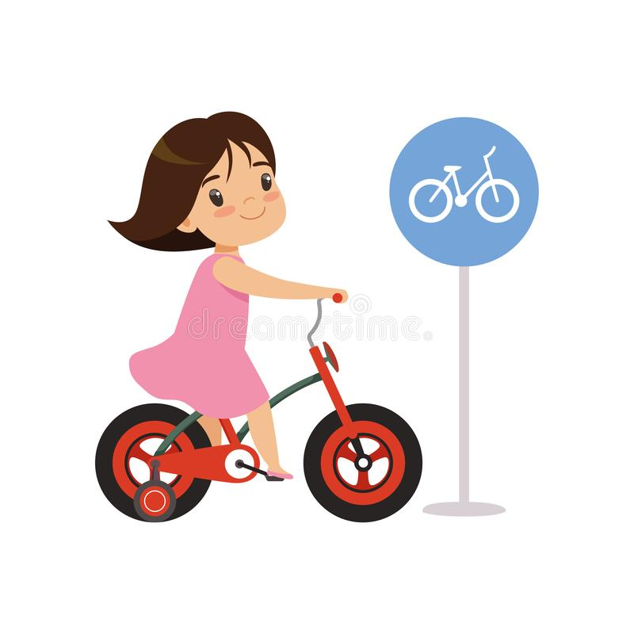
OBVEŠČAJO

Slide 12

ZAPOVEDUJEJO

Slide 13

PREPOVEDUJEJO

Slide 14
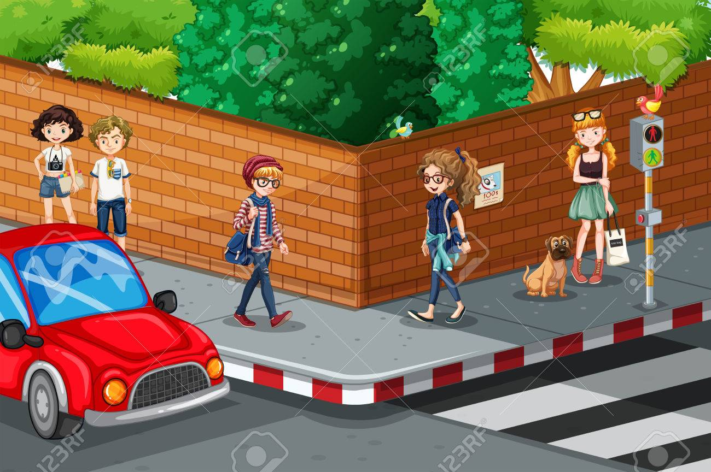
KLJUB PROMETNIM ZNAKOM JE V PROMETU POTREBNO BITI POZOREN
1. HODIŠ PO PLOČNIKU

Slide 15
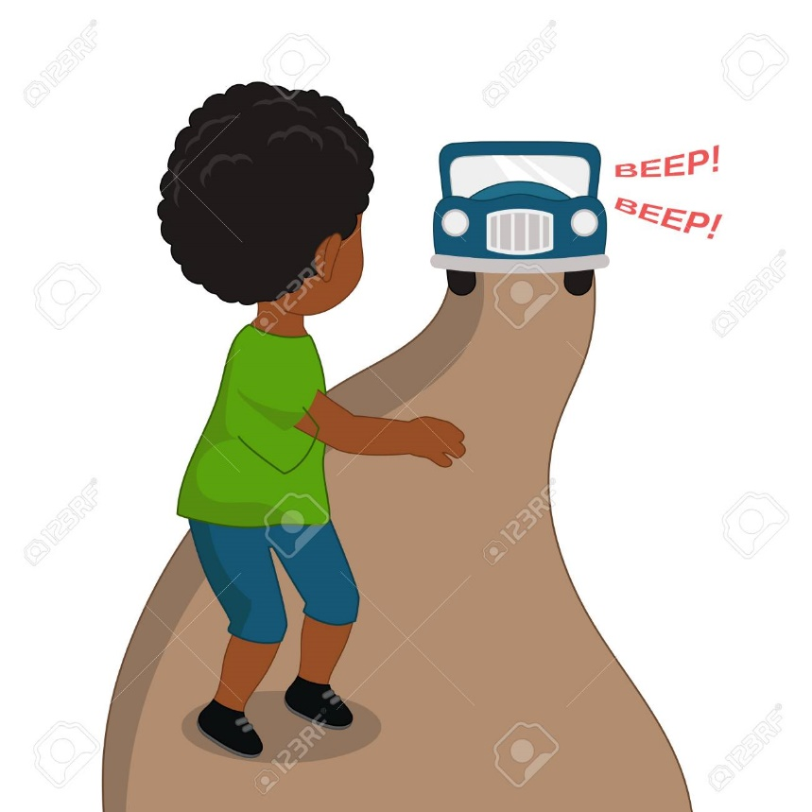
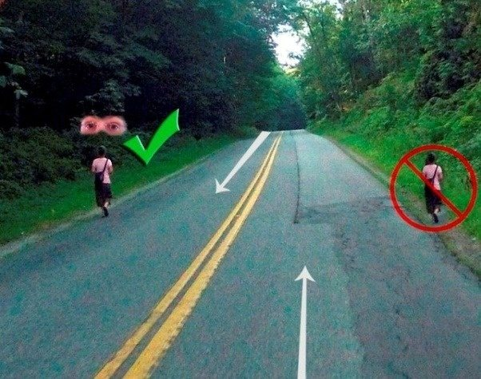
2. ČE PLOČNIKA NI, HODIŠ PROTI SMERI VOŽNJE VOZIL
NE DA

Slide 16
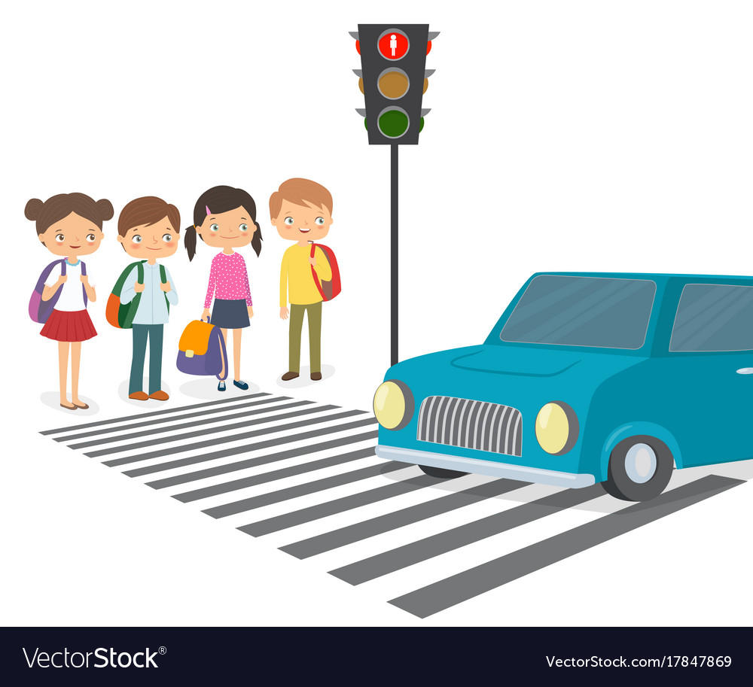
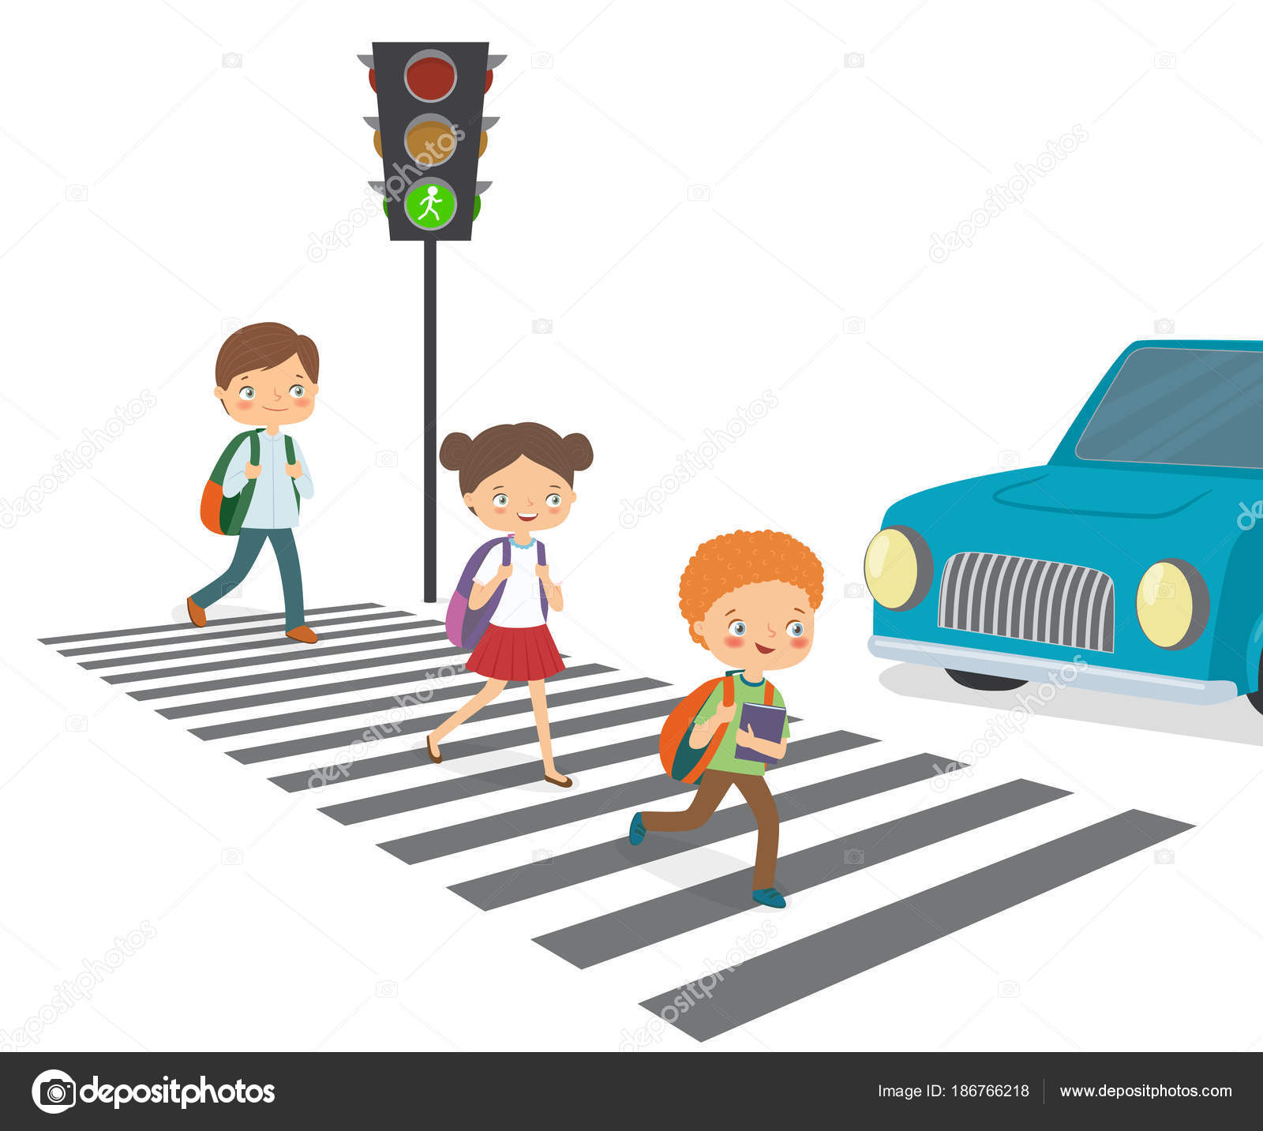
3. CESTIŠČE PREČKAŠ NA PREHODU ZA PEŠČE (ZEBRA) IN UPOŠTEVAŠ SEMAFOR

Slide 17


4. POSKRBIŠ, DA SI V PROMETU VIDEN.
IMAŠ SVETLA OBLAČILA, Z ODSEVNIKI, KRESNIČKO.

Slide 18
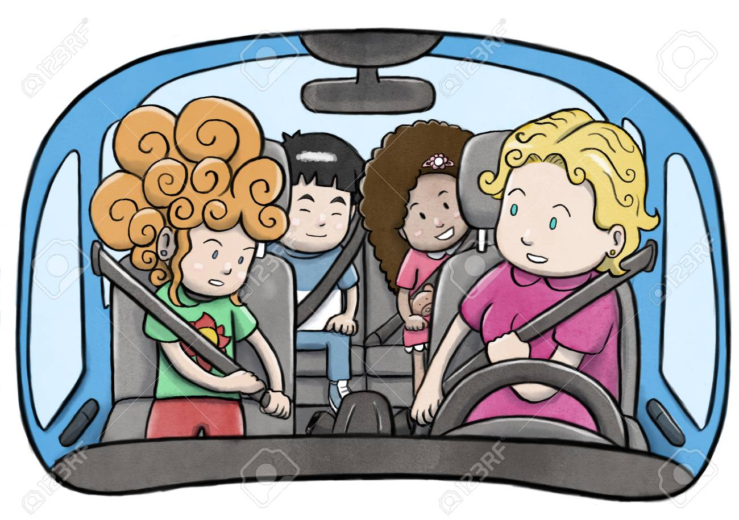
5. ČE SI V VOZILU, PA NUJNO UPORABI VARNOSTNI PAS IN SE PRIPNI.

Slide 19
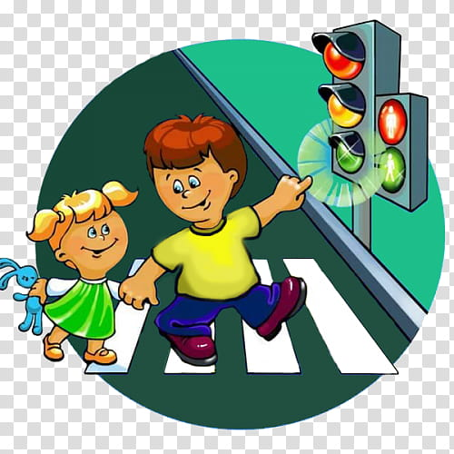
VERJAMEM, DA PRAVILA V PROMETU ŽE ZELO DOBRO POZNAŠ☺!,
ZATO TI ŽELIM SAMO ŠE VARNO POT!
SREČNO!

